Slide 1
Дидактическая игра
Когда это бывает?
(части суток)
ВЫПОЛНИЛА: Глушкова С.В.-воспитатель МКДОУ Детский сад № 33 п. Ленинск г. Миасс

Slide 2
ЦЕЛЬ:
Закреплять знания о частях суток; упражнять в сопоставлении картинки с частями суток: утро, день, вечер, ночь
Данная дидактическая игра ««Когда это бывает?» может быть рекомендована для закрепления у детей знаний о частях суток. Игра может быть интересна для совместной игры детей и родителей в кругу семьи.
В дидактической игре у детей формируются коллективные отношения, положительные черты характера, изменяется поведение.

Slide 3
УТРО
Просыпаемся
Умываемся
Идем в детский сад,
Нас ждет там воспитатель
Делаем зарядку
Завтракаем

Slide 4
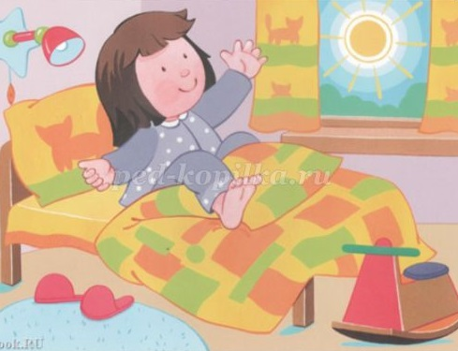
ПРОСЫПАЕМСЯ

Slide 5
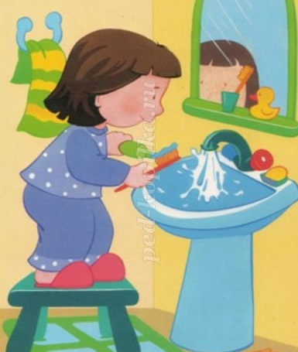
УМЫВАЕМСЯ

Slide 6
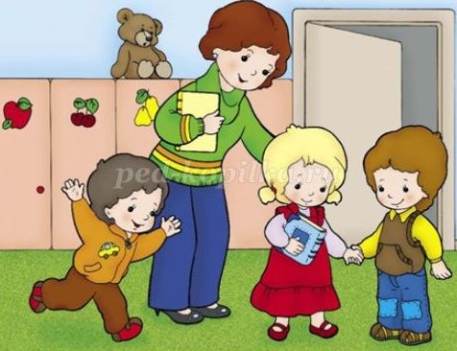
ИДЕМ В ДЕТСКИЙ САД, НАС ЖДЕТ ТАМ ВОСПИТАТЕЛЬ

Slide 7
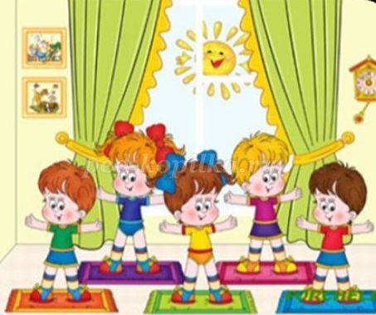
ДЕЛАЕМ ЗАРЯДКУ

Slide 8

ЗАВТРАКАЕМ

Slide 9
ДЕНЬ
Играем
Занимаемся
Гуляем
Моем руки после прогулки
Обедаем

Slide 10
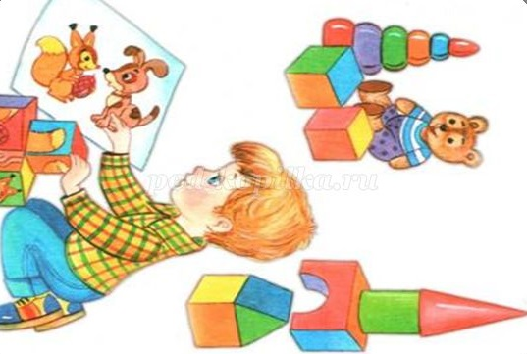
ИГРАЕМ

Slide 11
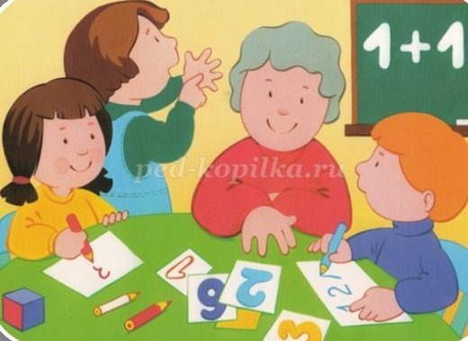
ЗАНИМАЕМСЯ

Slide 12
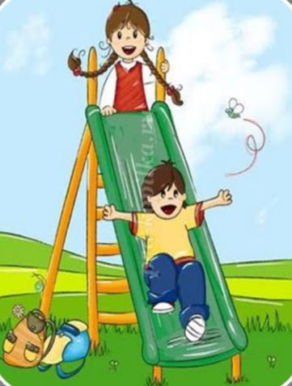

ГУЛЯЕМ

Slide 13
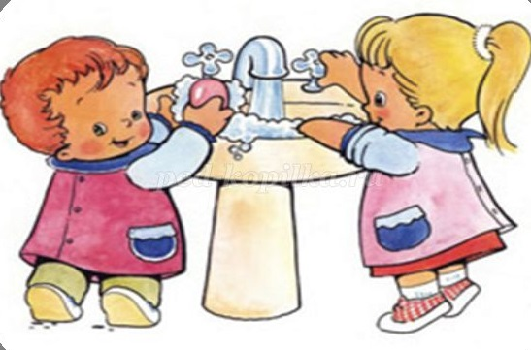
МОЕМ РУКИ ПОСЛЕ ПРОГУЛКИ

Slide 14
ОБЕДАЕМ

Slide 15
ВЕЧЕР
Гуляем
Идем домой
Отдыхаем
Ужинаем
Умываемся
Готовимся ко сну

Slide 16

ГУЛЯЕМ

Slide 17

ИДЕМ ДОМОЙ

Slide 18

ОТДЫХАЕМ

Slide 19

УЖИНАЕМ

Slide 20
УМЫВАЕМСЯ

Slide 21
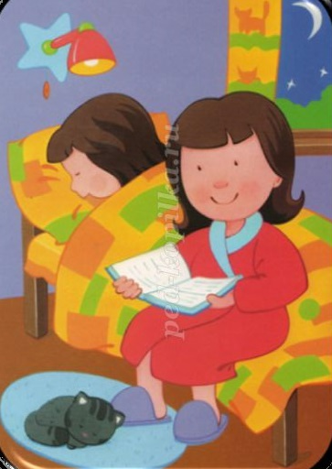
ГОТОВИМСЯ КО СНУ

Slide 22

НОЧЬ

Slide 23
СПАСИБО
ЗА
ВНИМАНИЕ!!!

